Slide 1

第三章 线性方程组
主要内容
向量组的线性相关与线性无关性及相关结论和定理；向量、向量组的其它有关知识：等价、秩、极大线性无关组等；相关问题证明；
线性方程组解的条件及相关结论；
求(讨论)线性方程组的解.

Slide 2
第一节 向量组与矩阵的秩
§3.1.1 向量组的秩
§3.1.1.1 n维向量

Slide 3
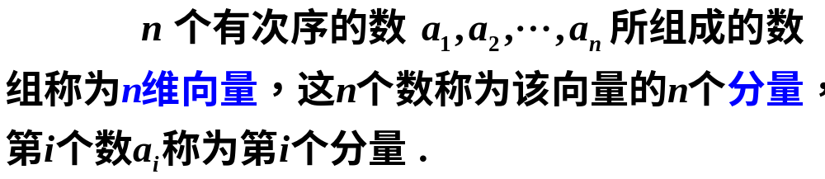

一、 n维向量的概念
定义1
分量全为实数的向量称为实向量，
分量全为复数的向量称为复向量.
例如
n维实向量
n维复向量
第2个分量
第n个分量
第1个分量

Slide 4

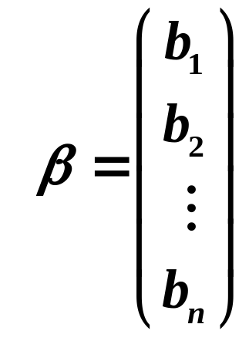
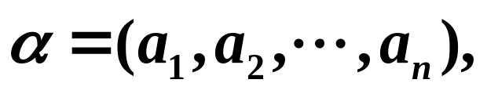
二、 维向量的表示方法
n维向量写成一行(列)，称为行(列)向量，也就是行(列)矩阵，通常用α, β, γ, …等表示，如：
注意
行向量和列向量都按照矩阵的运算法则进行运算.

Slide 5





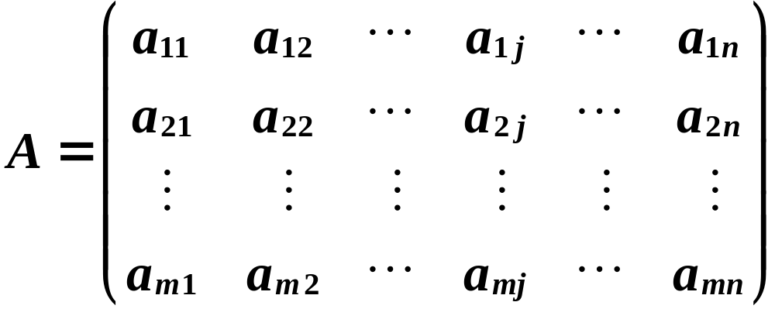
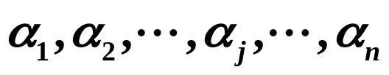
一、向量、向量组与矩阵
§3.1.1.2向量组的线性相关性
若干个同维数的列向量（或行向量）所组成的集合叫做向量组．
例如
向量组
称为矩阵A的列向量组.

Slide 6

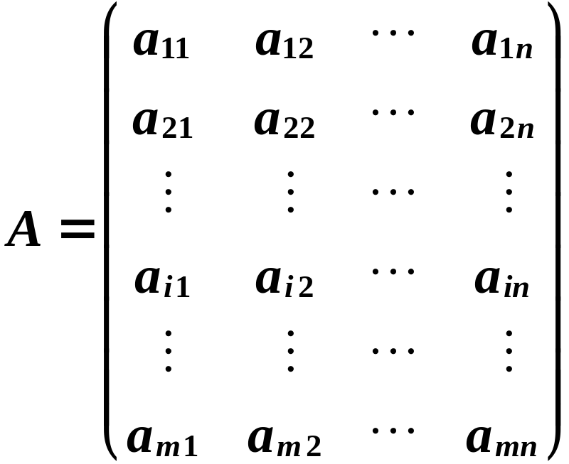


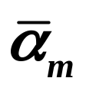
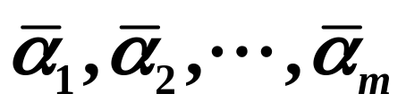
向量组 称为矩阵A的行向量组．

Slide 7
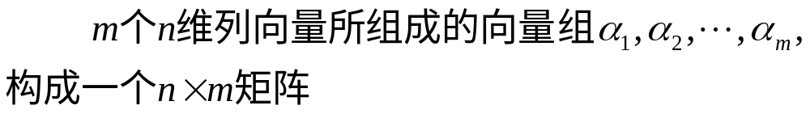

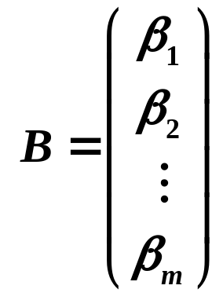
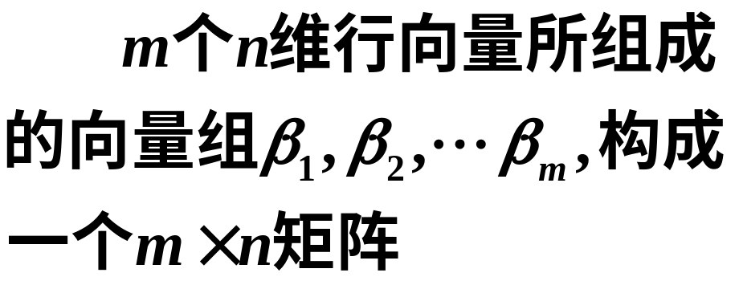
反之，由有限个向量所组成的向量组可以构成一个矩阵.

Slide 8
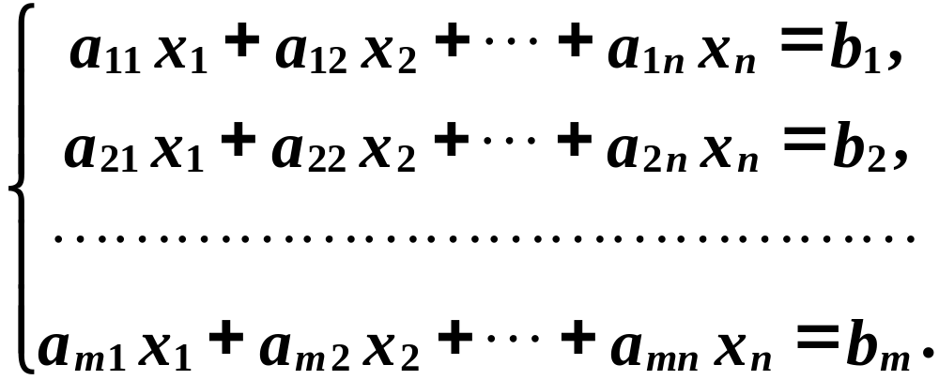
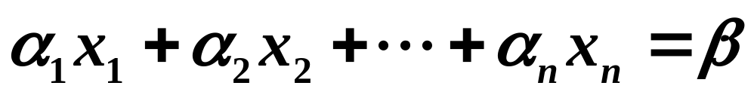
线性方程组的向量表示
方程组与增广矩阵的列向量组之间一一对应．

Slide 9
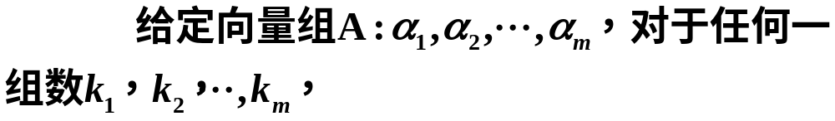
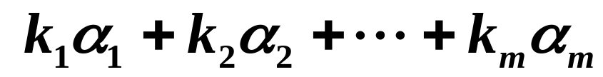
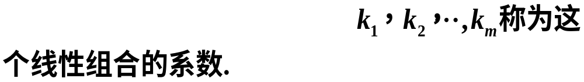
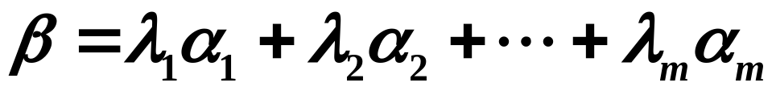
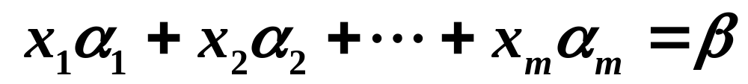
定义１
向量
称为向量组的一个线性组合，
给定一组向量组 A：α₁, α₂, …, α_{m}, 和向量 β，以及一组数λ₁, λ₂, …, λ_{m}, 使得
则向量β是向量组A的线性组合,
这时称向量β能
由向量组A线性表示.
也即，线性方程组
有解.

Slide 10
零向量是任何一个向量组的线性组合 .
设e₁=(1,0,…,0), e₂=(0,1,0,…,0),…, e_{n}=(0,0,…,0,1),则任何一个n维向量α都可由向量组e₁, e₂,…, e_{n}线性表示.
定义２
若向量A中每个向量都能由向量组B线性表示，
则称向量组A能由向量组B线性表示.
易证明：若向量(组)A能由向量组B线性表示，向量组B能由向量组C线性表示，则向量(组)A能由向量组C线性表示. （传递性）
若两个向量组可以相互线性表出(线性表示)，则称这两个向量组等价．
等价具有：反身性、对称性、传递性.

Slide 11

例如
设矩阵A经初等行变换变成B ，
则B的每个行
向量都是A的行向量组的线性组合，由初等变换可逆性可知， A的行向量组能由B的行向量组线性表示，于是A的行向量组与B的行向量组等价.

Slide 12
二、线性相关性的概念和判定
定义３ 设向量组α₁,α₂,…,α_{s} (s>1)中至少有一个向量可经组中其余 s-1个向量线性表示（或者说是其余 s-1个向量的线性组合），
则称α₁,α₂,…,α_{s}
是线性相关的向量组（或这s个向量线性相关）,
否则称该向量组是线性无关的向量组（或这s个向量线性无关）.
对于只含有一个向量α的向量组定义：当α 是零向量时，称它是线性相关的；否则称它是线性无关的.
例1 任何含有零向量的向量组一定是线性相关组.

Slide 13

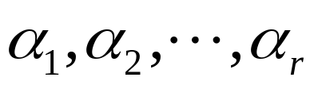
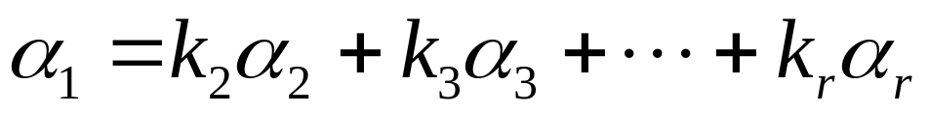
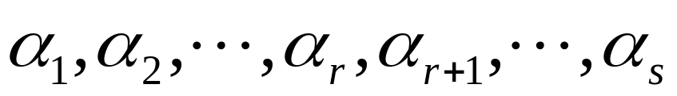
例2 设向量组α₁,α₂,…,α_{r}线性相关，则任意添上若干个同维向量之后，得到的向量组α₁,α₂,…,α_{r}; α_{r+1},…, α_{s} (s>r>1)也必线性相关.
部分相关则全体相关
证:因为
线性相关，不放设
可经其余向量线性表出，即
于是
即
线性相关.
可得：含有两个相同向量的向量组必线性相关 .

Slide 14
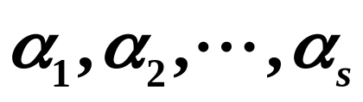
例3 设向量组
线性无关，则从中任意
取出若干个向量构成原向量组的一个子组
则该子组必线性无关.
全体无关则部分无关
证 用反证法.（略）

Slide 15

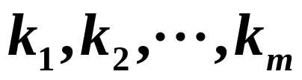
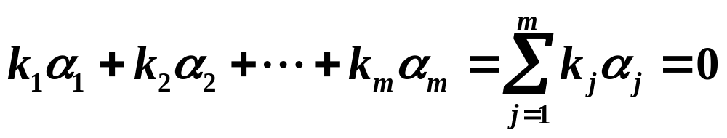



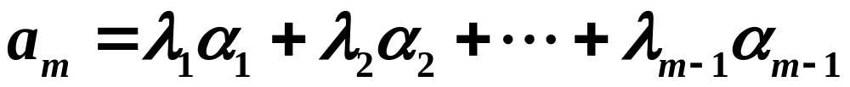
综合线性相关的定义以及单个向量线性相关的定义，有
定理1 向量组
线性相关的充要
条件是，至少存在一组不全为零的m个数
使得等式
(1)
成立.
证明:
必要性 设
线性相关.
若m=1，则有α₁=0,
显然对任何k≠0,有k₁α₁=0.
若m>1，设 中有一个向量（比如 ）能由其余向量线性表示.
即有

Slide 16




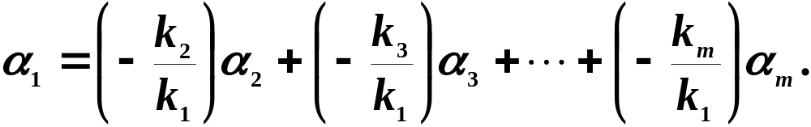

故
且 这 个数不全为0，
充分性
设有非全为0的数 使
若m=1，则上式化为k₁α₁=0,
而k₁≠0，因此
有α₁=0,结论成立.
若m>1,
不妨设k₁≠0, 则有
即 能由其余向量线性表示.
故原向量组线性相关.

Slide 17

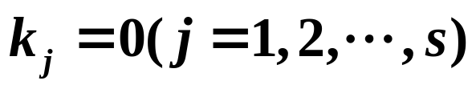
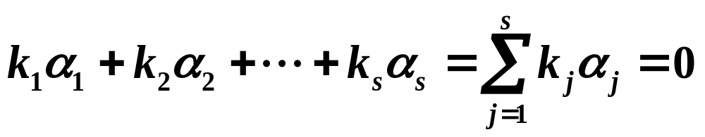
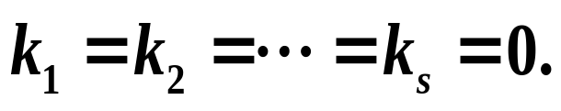
推论 向量组 线性无关,⬄ 仅当所有的数 时 (1)式才能成立.
(1)
或：若有等式(1)成立，则必有
两点说明
(2)对于含有两个向量的向量组, 它线性相关 ⬄
两向量的分量对应成比例.
几何意义是两向量共线；
三个三维向量线性相关的几何意义是三向量共面.

Slide 18
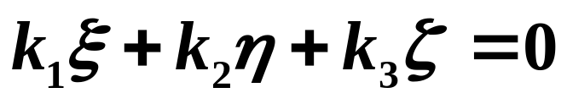
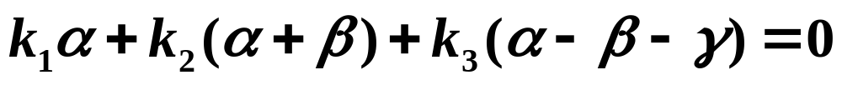
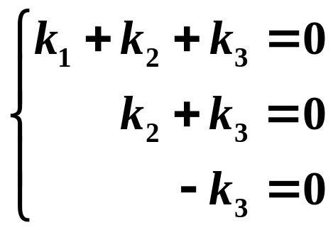
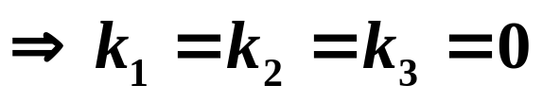
例4 设α, β, γ 线性无关，令ξ=α, η= α+β, ζ= α−β−γ则ξ, η, ζ 是否线性相关?
解: 设有一组数k₁, k₂, k₃使得等式
成立，即
也即
由α, β, γ 线性无关得
因此ξ, η, ζ 线性无关.

Slide 19
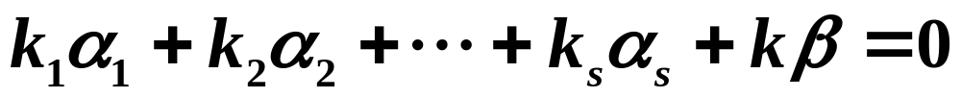
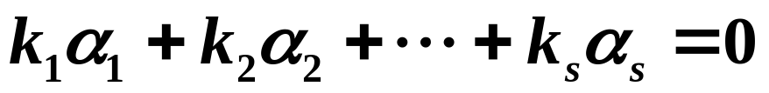
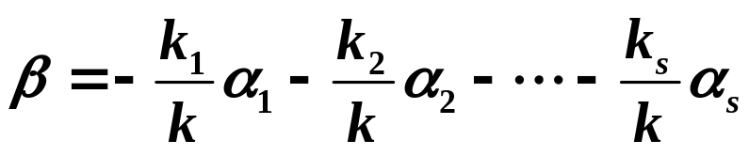
例5 设向量组 α₁,α₂,…,α_{s} 线性无关，而向量组α₁,α₂,…,α_{s} ;β 线性相关，则向量 β 必可经向量组α₁,α₂,…,α_{s} 线性表出.
证：由α₁,α₂,…,α_{s} ;β 线性相关知，
至少有一组非全零
的数k₁,k₂,…,k_{s}, k 使得等式
(1)
成立.
则必有k≠0.
否则k＝0，(1)式变为
且k₁,k₂,…,k_{s}不全为零,
从而α₁,α₂,…,α_{s}线性相关.
这与题设矛盾.
因此k≠0. 且有
即向量 β必可经向量组α₁,α₂,…,α_{s} 线性表出.

Slide 20
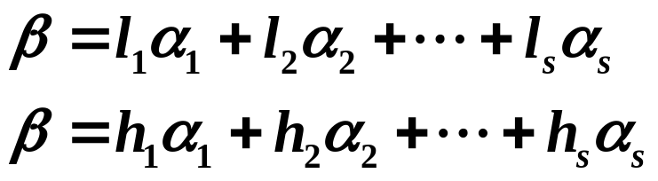
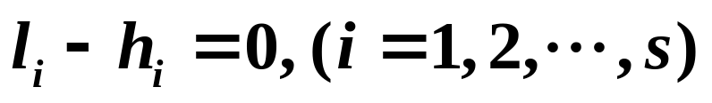
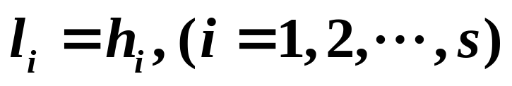
例6 证明上题中向量 β 可经向量组α₁,α₂,…,α_{s} 线性表出，表示法唯一.
证：假设β 经α₁,α₂,…,α_{s} 线性表出，有两种表示法
二式相减得
而α₁,α₂,…,α_{s} 线性无关，故
即
所以表示法唯一.
例5和例6的结论可作为定理使用

Slide 21

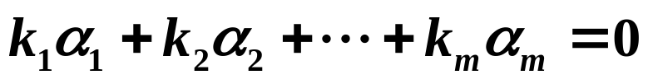

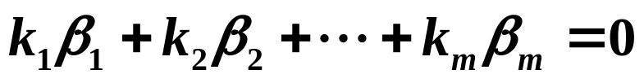
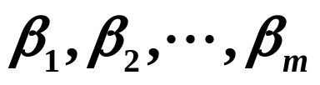
三、几个有关的结论
定理2 n阶行列式|A|=det(a_{ij})=0 ⬄ 它的n个行（列）向量线性相关.
证明：看书92页.
注意：利用向量线性相关性和方程组之间关系，易知
若
线性相关，即
存在非全零的一组数k₁,k₂,…,k_{m}使得下式成立
设
则必有
即
也线性相关.

Slide 22
推论 n阶行列式|A|≠0 ⬄它的n个行(列)向量线性无关.
补充定理 设有两个向量组A:α₁,α₂,…,α_{r} 和B:β₁,β₂,…,β_{s} , 若满足
(1) 向量组A可由向量组B线性表出，
(2) r>s，
则向量组A必线性相关.
以少表多，多的相关
证明：略.
参考：《高等代数》（第三板），北京大学数学系几何与代数教研室前代数小组编，高等教育出版社出版，2003年，第123页定理2的证明.

Slide 23
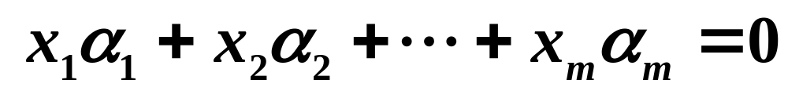
推论1 设向量组A:α₁,α₂,…,α_{r} 可经向量组B:β₁,β₂,…,β_{s} 线性表出，且向量组A线性无关，则必有r≤s.
推论2 任意n +1个n 维向量必线性相关.
推论3 两个线性无关的等价的向量组，必含有相同个数的向量.
线性相关与线性方程组描述
一个向量组α₁,α₂,…,α_{m} 线性相关（线性无关）可以看作线性方程组
存在(不存在)非零解的问题.

Slide 24
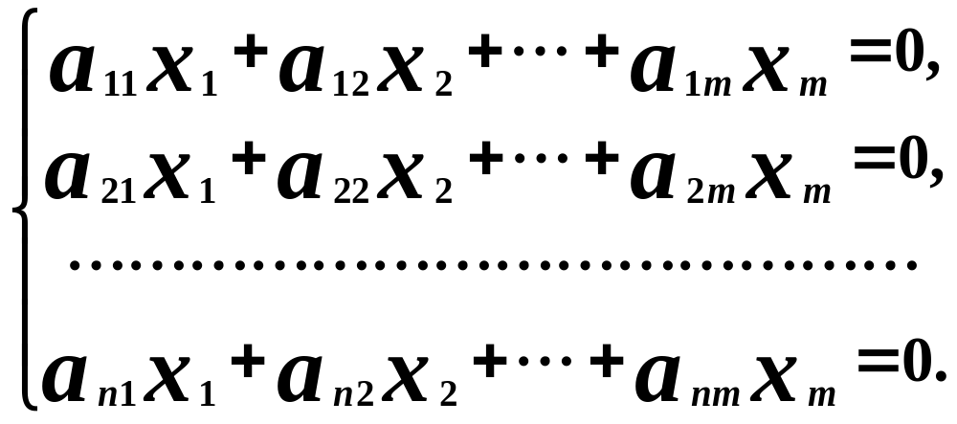
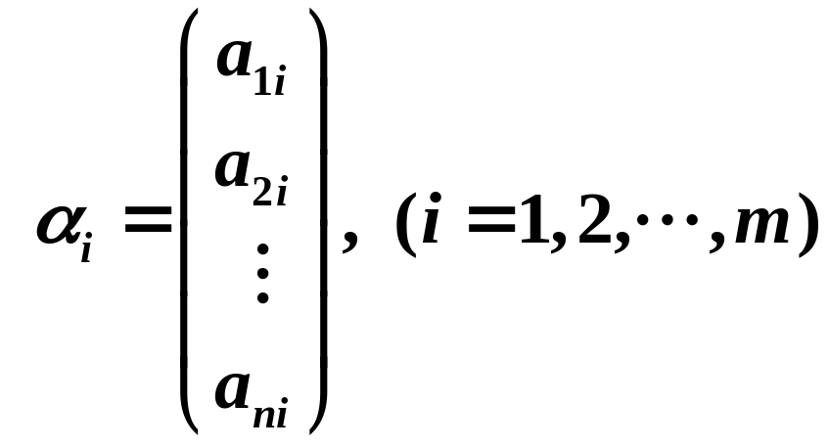
方程组描述
α₁ α₂ α_{m}
其中

Slide 25
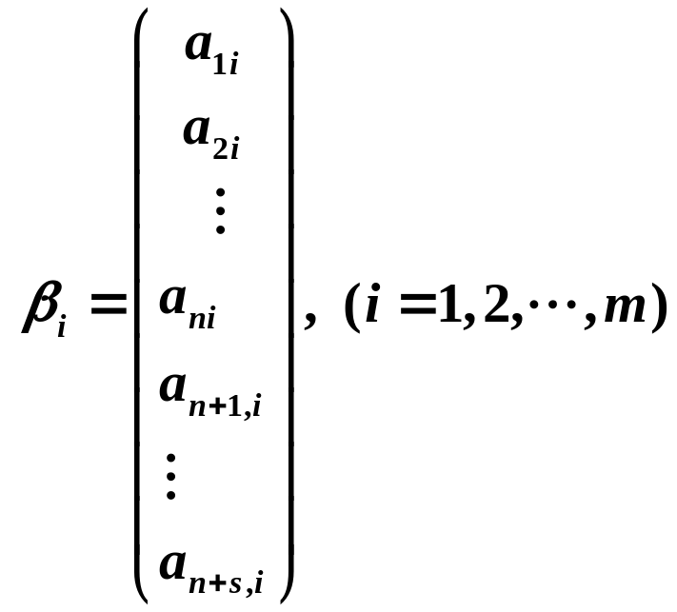


设
即β_{i}是在α_{i}基础上增加若干个分量得到的向量.
则
称为
的加长向量组.
称为
的截短向量组.

Slide 26
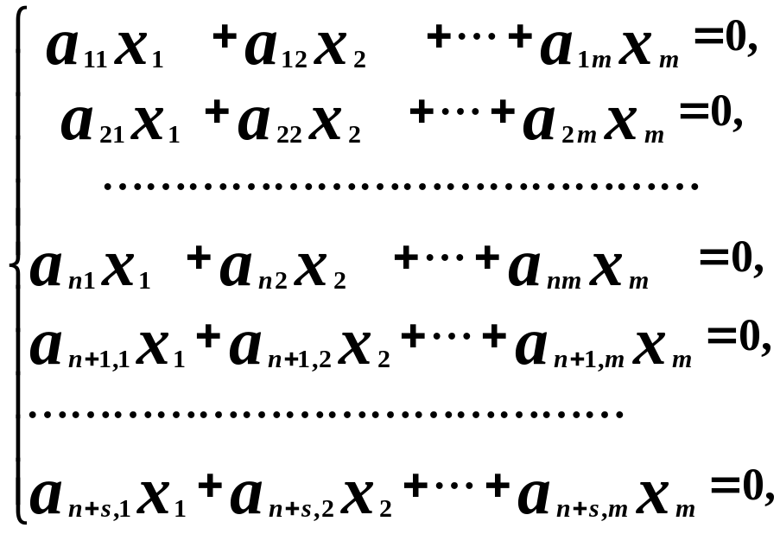
若向量组α₁,α₂,…,α_{m} 线性无关，即
没有非零解.
那么线性方程组
必也没有非零解.
也就是说β₁, β₂, …, β_{m}线性无关.

Slide 27
(1)若一个向量组线性无关，则其加长向量组必线性无关.
(2)若一个向量组线性相关，则其截短向量组必线性相关.

Slide 28
四、极大线性无关组和向量组的秩
定义4 若向量组的一个子组线性无关，但将向量组中任何一个向量添到这个子组中去，得到的都是线性相关的子组，则称该线性无关子组为向量组的极大线性无关组.
有的书中简称极大无关组.
显然，向量组的任何向量都是它的极大线性无关组的线性组合.
证明中一般只要说明向量组的
其它向量(若存在)都是该无关子组的线性组合即可.
说明：
(1)一个线性无关向量组的极大无关组就是该向量组本身.

Slide 29


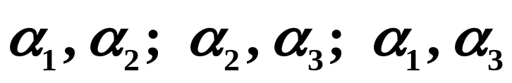
(2) 仅有零向量的向量组没有极大线性无关组.
(3) 向量组的极大无关组可能不止一个.
例如：向量组
显然
，故 线性相关.
但
都线性无关,
因而都是它的极大线性无关组.
(4) 一个向量组的任意两个极大无关组都是等价的.
(5) 定理3 对于一个给定的向量组，它的极大线性无关组所含向量的个数相同.

Slide 30
定义5 向量组的极大线性无关组所含向量的个数，称为向量组的秩.
特别的，仅含有零向量的向量组，规定它的秩为零.
几个结论
若向量组的秩为r，则
(1) 向量组中，任何r+1个向量必线性相关.
证：任何r＋1个向量可经原向量组的极大线性无关组(r个向量)线性线性表出，由于r+1>r，故这r+1个向量线性相关.
(2) 向量组的线性无关子组所含向量个数最多为r.
证: 该线性无关子组能被某极大线性无关组（含有r个向量）线性表出，则其包含向量个数≤r .

Slide 31
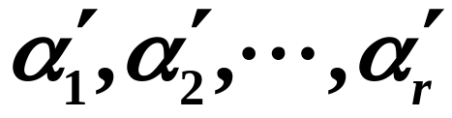
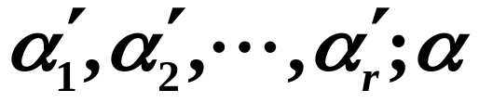
(3) 向量组中任意r个线性无关向量都是一个极大线性无关组.
证: 设
是任意r个线性无关向量，
α 是向量组中任一个向量，则由前面的结论(1)知
必线性相关.
而
线性无关，
从而α可由
线性表出.
根据定义，
是一个极大线性无关组.

Slide 32
小结
向量、向量组与矩阵之间的联系，线性方程组的向量表示；线性组合与线性表示的概念；向量组的等价.
线性相关与线性无关的概念，以及用线性方程组描述.（重点）
线性相关与线性无关的判定方法：定义， 主要方法、定理、相关结论.（难点）
极大线性无关组、向量组的秩的概念及相关结论. (重点)

Slide 33
练习
证明：等价的向量组具有相同的秩。

Slide 34
§3.1.2 矩阵的秩

Slide 35



一、矩阵秩的概念
设
为m×n矩阵.可看成向量构成
m个n维行向量构成的向量组的秩称为A的行秩.
n个m维列向量构成的向量组的秩称为A的列秩.
定义1 在矩阵A中，取出k个不同行与不同列相交处的元(按在A中的排列顺序)构成的k阶行列式
称为A的一个k阶子式.

Slide 36


定理1 矩阵A的行秩等于A中一切非零子式的最高阶数.
证明：设A中有一个r阶子式不为零，
不失一般性，
可设位于A左上角处r阶子式
而一切高于r阶的子式（若存在）皆为零.
由于|D|≠0,
立即得A的前r个行向量
线性无关.
|D|的r个行向量线性无关，则其加长向量组线性无关.

Slide 37



考虑r＋1阶行列式
若1≤j≤r,
则|D_{r+1}|中有两列相同，
故|D_{r+1}|=0.
若r<j≤n,
则|D_{r+1}|是A的r+1阶子式，
故|D_{r+1}|=0.
于是恒有|D_{r+1}|=0.
对于固定的k， |D_{r+1}| 中最后一列的代数余子式取值与该列无关. 按最后一列展开得：
对于j=1,2,…,n都成立.

Slide 38




即
所以
由|D|≠0知
可由
线性表出.
因此
是矩阵A的行向量的极大线性
无关组.
所以A的行向量组的秩等于r.

Slide 39


类似有：矩阵A的列秩也等于A中一切非零子式的最高阶数.
定理2 矩阵的行秩等于列秩，它们都等于矩阵中一切非零子式的最高阶数.
定义2 矩阵A的行秩，称为矩阵A的秩，记为
若矩阵A的秩为r，则
(1) r＝A的行秩＝A的列秩.
(3) A中至少有一个r阶子式不为零，所有r+1,r+2,… 阶子式为零.

Slide 40







另外结论：
若A中存在一个r阶子式不为零，则
若A中所有r阶子式都为零，则
可逆矩阵的秩等于阶数，故称可逆矩阵为满秩矩阵，奇异矩阵也称为降秩矩阵.
例1
解:

Slide 41











例2
解
计算A的3阶子式，

Slide 42





二、矩阵的秩的相关结论和求法
先来研究矩阵间的乘法:
设A=(a_{ij})_{m×n}，B=(b_{ij})_{n×p}，则AB是m×p矩阵，把AB和B都看作行向量构成，即：
由于
故
是
的线性组合.

Slide 43


已证
是
的线性组合.
从而也是
的某极大线性无关组
的线性组合.
这样
也是向量组
；
的极大线性无关组.
于是有
中任何线性无关子组所含向量
个数必不超过r_{B}
，即r_{AB}≤r_{B}.
利用AB的列向量都是A的列向量的线性组合，类似可证明r_{AB}≤r_{A}.
定理3 r_{AB}≤min(r_{A}, r_{B}), 即矩阵乘积的秩不超过每个因子矩阵的秩.

Slide 44
推论1 设A为n阶可逆矩阵，P=P_{m×n}， Q=Q_{n×s}则 r_{AQ}= r_{Q} ， r_{PA}= r_{P}.
即任何矩阵乘上可逆矩阵后，其秩不变.
证：以r_{AQ}= r_{Q}为例
显然由上面定理得r_{AQ}≤ r_{Q}.
又A可逆知 Q=A⁻¹(AQ)，
再由上面定理得r_{Q} ≤ r_{AQ} ，
故 r_{AQ}= r_{Q}.
推论2 初等变换不改变矩阵的秩.
初等变换求矩阵秩的方法：
把矩阵用初等行变换变成为行阶梯形矩阵，行阶梯形矩阵中非零行的行数就是矩阵的秩.

Slide 45






例3 求A的秩
解：

Slide 46

注 (1) 变换的结果并不唯一，但最后得到的秩是相同的.
(2) 可以同时进行行和列的变换.
由前的推论，我们还能得到如下定理：
定理4 非零矩阵A_{m×n}的秩为r ⬄存在可逆矩阵
P=P_{m}和可逆矩阵Q=Q_{n}使得
m×n矩阵

Slide 47





（补充）
定义 设有向量组
和向量组
若存在一组数
，使
时，有
成立，且反之亦成立时，
我们就说这两个向量组有相同的线性关系.
有如下结论
定理 m×n矩阵A经过初等行变换得到m×n矩阵B，那么A与B的列向量组有着相同的线性关系.

Slide 48
得到求一个向量组的极大无关组的具体办法
用已知向量组为列向量构成矩阵A；
对A施行初等行变换化为行简化矩阵；
【此时，其列向量之间的线性关系及列向量的极大无关组可以直观看出来】
【由上面定理可得A和B有相同的线性关系】可得原向量组的线性关系并求出一个极大线性无关组.

Slide 49








例4：已知
，
，
求
的一个线性关系和一个
极大无关组.
解：以
为列做矩阵

Slide 50










＝B＝
分析：由矩阵B可知：
是一个极大无关组，且
由于
与
有相同的线性关系，所以
是一个极大无关组，且

Slide 51
小结
1. 矩阵秩的概念
２． 矩阵的秩与向量组的秩的关系：
矩阵的秩＝矩阵列向量组的秩
＝矩阵行向量组的秩
3. 求矩阵秩的方法
(1)利用定义
(2)初等变换法
4. 矩阵秩相关结论.
5． 求向量组的秩以及最大无关组的方法：
将向量组中的向量作为列向量构成一个矩
阵，然后进行初等行变换．

